Slide 1


TRƯỜNG TIỂU HỌC ÁI MỘ A
Bài giảng điện tử Tiếng Việt lớp 1
Tên bài: v - y

Slide 2

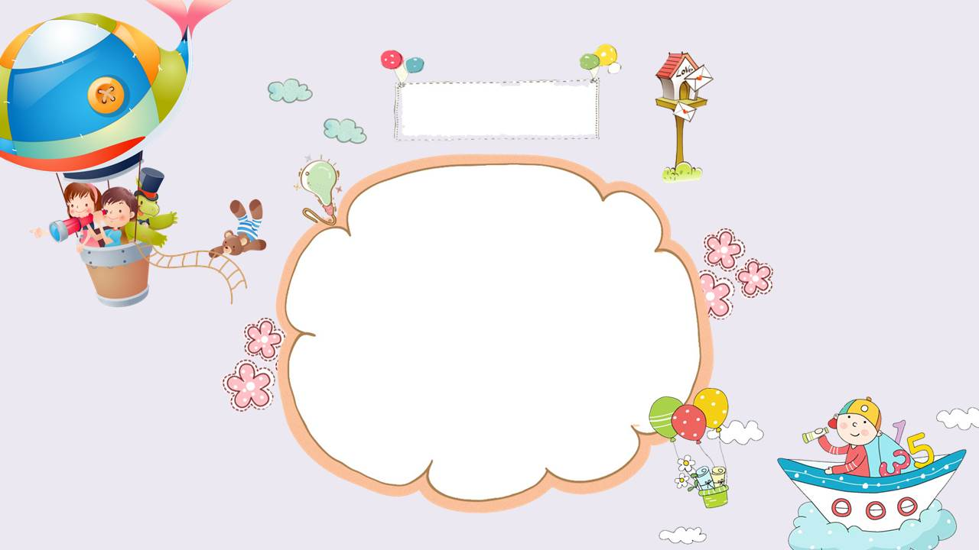


Khởi động
Trò chơi:
Thám hiểm bầu trời

Slide 3





Luật chơi:
Chia lớp thành 4 đội thám hiểm tương ứng với 4 chiếc khinh khí cầu. Hs lần lượt trả lời các câu hỏi tương ứng với 4 chiếc khinh khí cầu. Trả lời đúng khinh khí cầu (KKC) sẽ bay lên thám hiểm bầu trời.
2. Cách tiến hành:
Click chuột trái vào KKC, câu hỏi xuất hiện, click vào câu hỏi đáp án xuất hiện, click vào đáp án câu hỏi, đáp án sẽ biến mất, KKC bay lên.

Slide 4

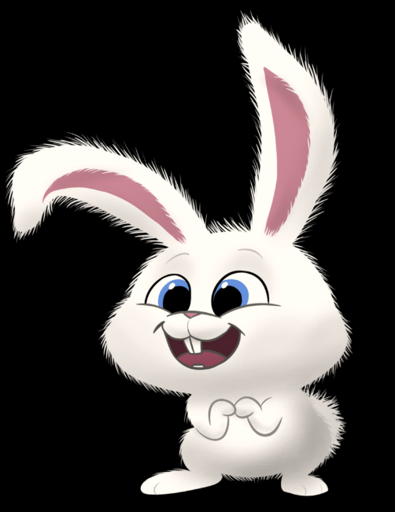


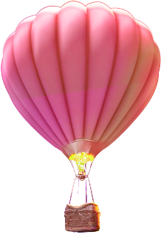






4
Trong câu chuyện Thỏ thua rùa, ai thắng cuộc?
Trong câu chuyện Thỏ thua rùa, ai chạy nhanh hơn?
3
Đọc to câu sau:
Thỏ la cà chỗ nọ, chỗ kia.
Vì sao thỏ thua rùa?
1
2
Thỏ thua rùa vì:
Thỏ la cà, rùa cố bò.
2
1
4
3

Slide 5

Bài 34: v - y
v
y

Slide 6

1. KHÁM PHÁ

Slide 7



Làm quen
ve
v

Slide 8
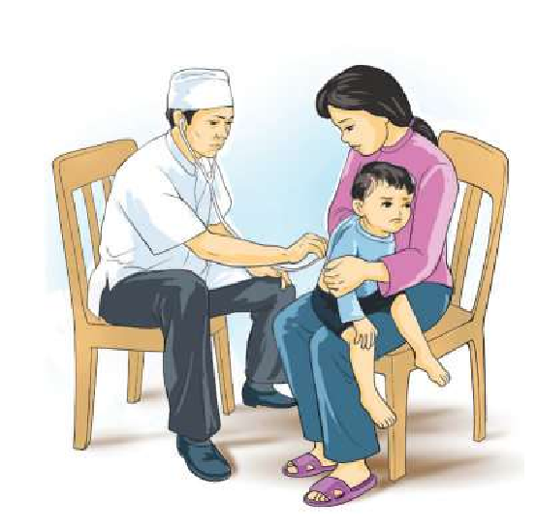
Làm quen
y tá
y

Slide 9

Bảng gài
v
ve
y
y tá

Slide 10
2. LUYỆN TẬP

Slide 11
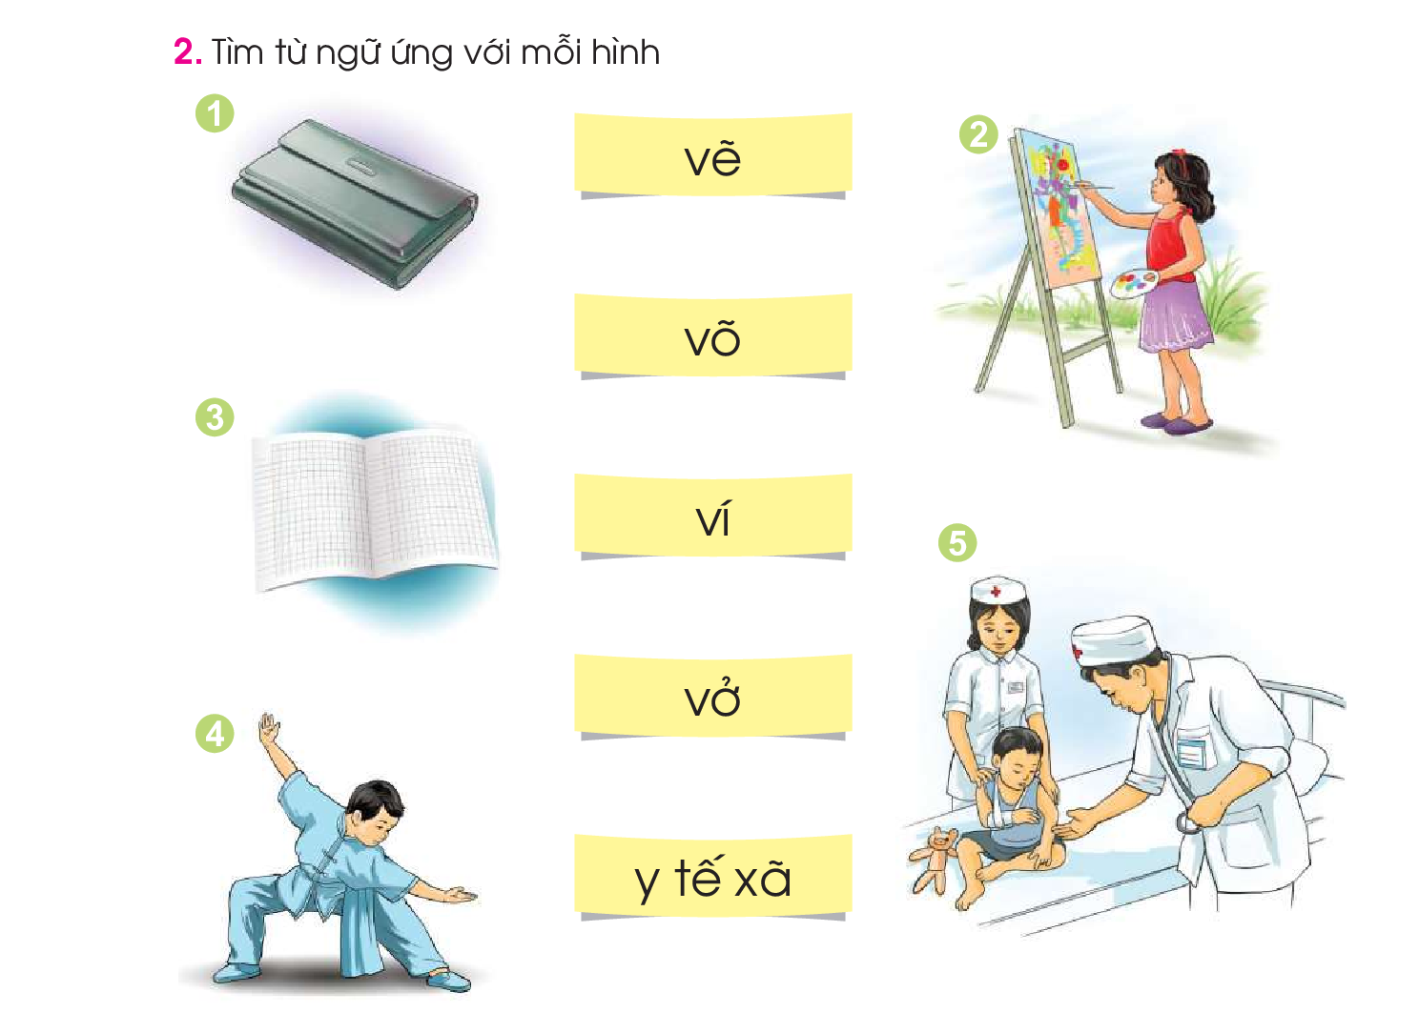

Slide 12
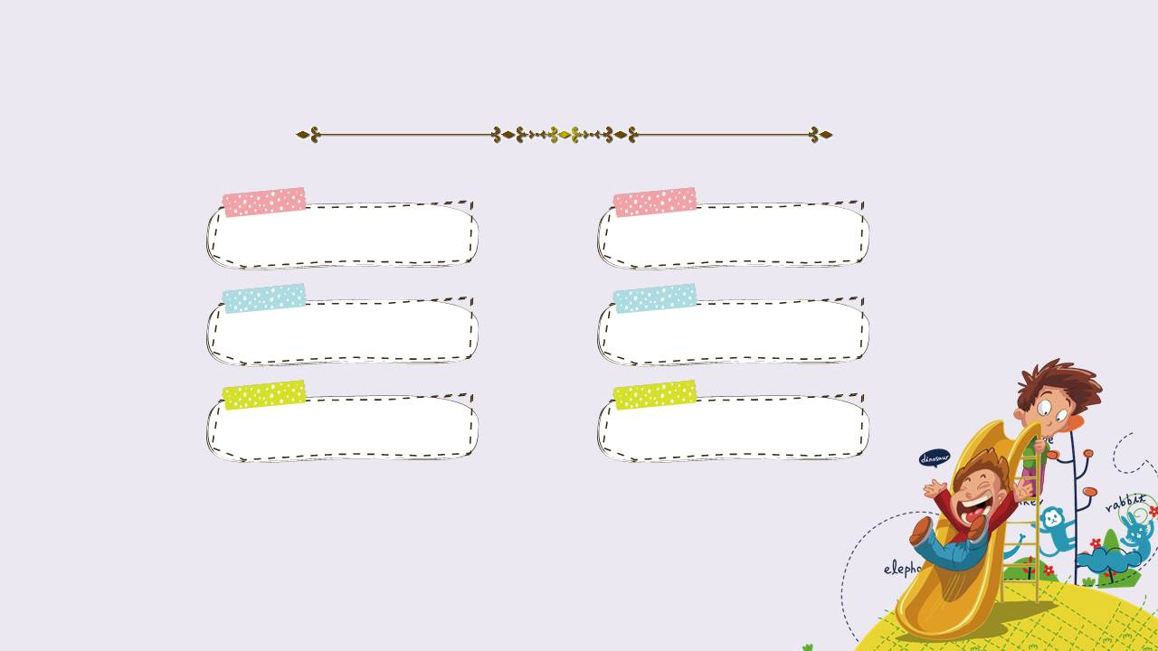
v
y
Mở rộng tiếng có: v - y

Slide 13
3. TẬP ĐỌC

Slide 14

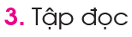
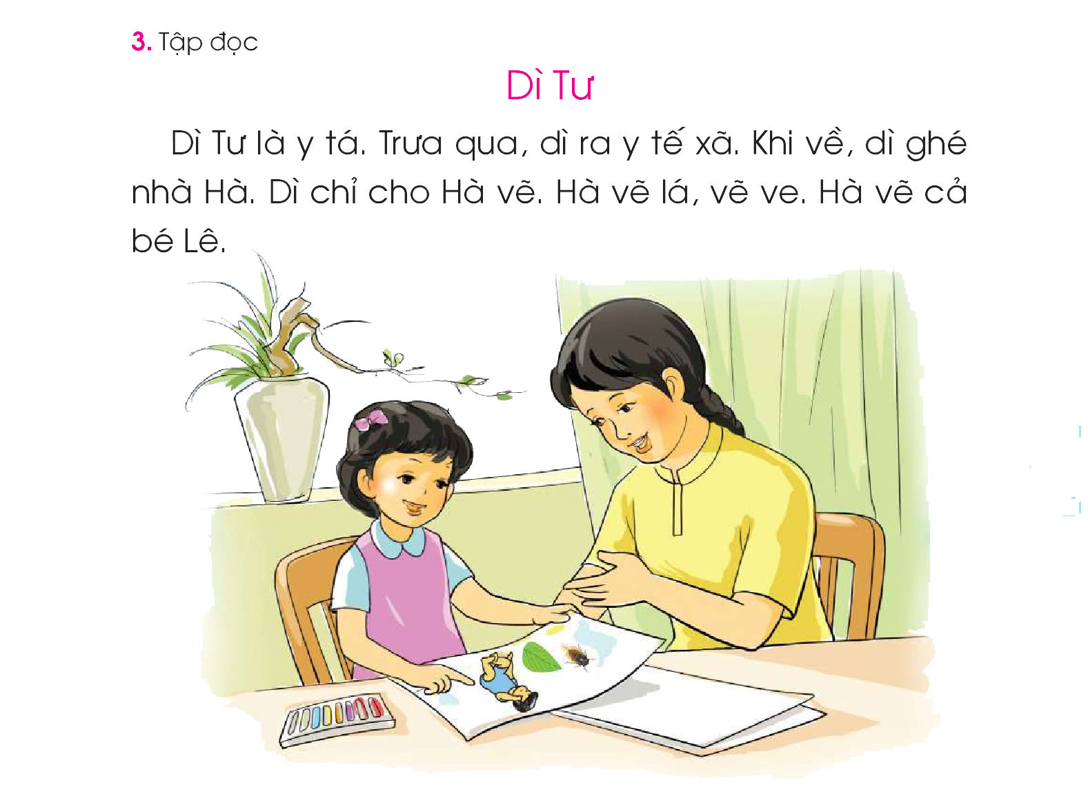

Slide 15
1
2
3
1
4
5
2
6

Slide 16
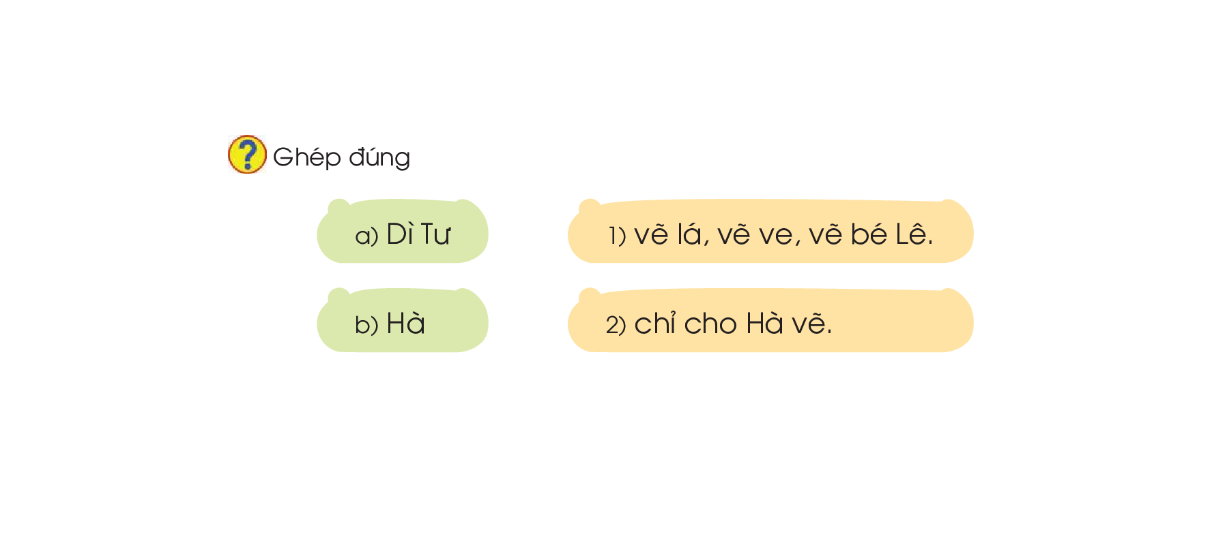

Slide 17
4. TẬP VIẾT

Slide 18

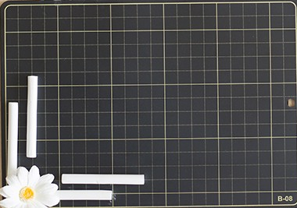
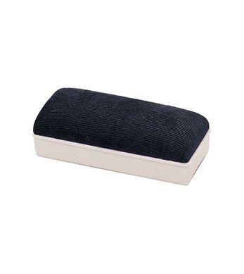
Viết bảng con

Slide 19

Dặn dò

Slide 20


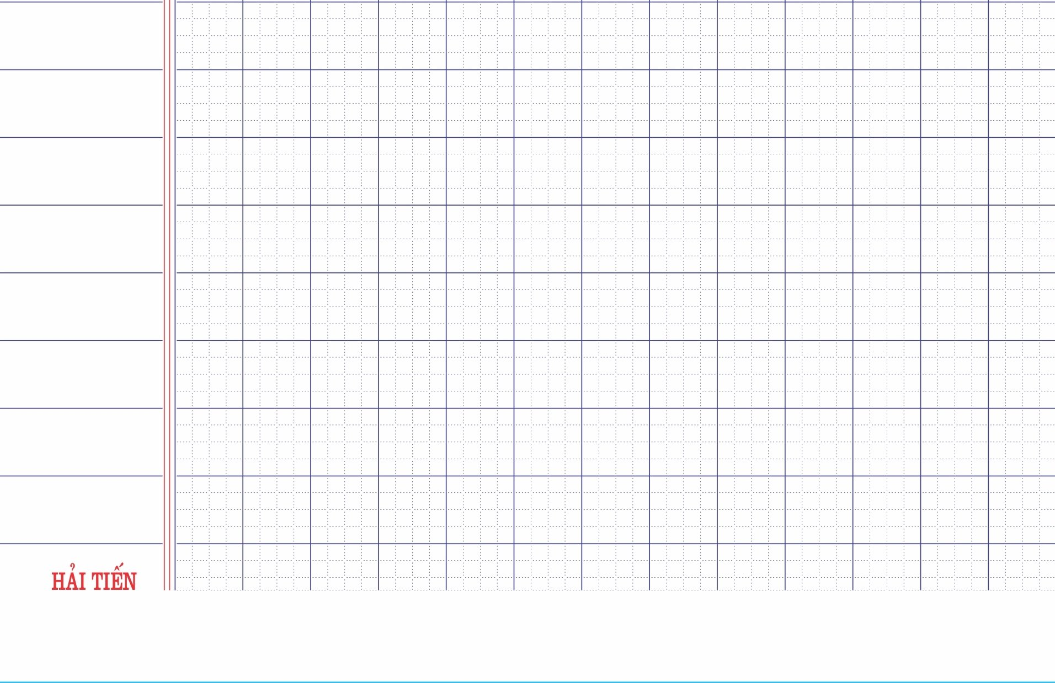
Viết vào vở
Đọc lại bài 34
v
ωϊ
ΐ
ΐ Ǉá

